Slide 1






Αποκεντρωμένη Διαχείριση Βιο-αποβλήτων και Αξιοποίησή τους με Χρήση Εναλλακτικών και Καινοτόμων Συστημάτων Επεξεργασίας
Η Σύμβαση συγχρηματοδοτείται από το Ευρωπαϊκό Ταμείο Περιφερειακής Ανάπτυξης κατά 85% και από εθνικούς πόρους κατά 15% στο πλαίσιο του προγράμματος BIOMA

Slide 2


Γενικός Στόχος Έργου
Η μείωση των οικιακών αποβλήτων σε απομακρυσμένες περιοχές και η χρήση τους για παραγωγή ενέργειας – βιοαερίου (2 χρόνια).

Slide 3
Ειδικοί Στόχοι του Έργου
Διερεύνηση ποιοτικών & ποσοτικών χαρακτηριστικών των βιοαποβλήτων καθώς & υφιστάμενων πρακτικών διαχείρισης αυτού
Εγκατάσταση των συστημάτων οικιακής ξήρανσης σε νοικοκυριά
Εγκατάσταση του υπόλοιπου εξοπλισμού στους προ-επιλεγμένους χώρους
Αξιολόγηση του προτεινόμενου συστήματος & συγκριτική αξιολόγηση της αποδοτικότητας τους
Αξιολόγηση των παραγόμενων τελικών προϊόντων (pellets, βιοαέριο, χώνευμα)
Στοιχειοθέτηση Οδηγών Καλής Πρακτικής για τα τελικά προϊόντα
Εφαρμογή κανόνων καλής πρακτικής των τελικών προϊόντων
Ενημέρωση & εκπαίδευση των ομάδων ενδιαφέροντος

Slide 4
Διάγραμμα Διεργασιών του
Προγράμματος ΒΙΟΜΑ
Διαλογή στην Πηγή (πιλοτική εγκατάσταση οικιακών ξηραντήρων)
Συλλογή και Μεταφορά σε Πιλοτική Μονάδα Επεξεργασίας
Επεξεργασία προς Παραγωγή Ενέργειας άλλων Χρήσιμων Προϊόντων

Slide 5
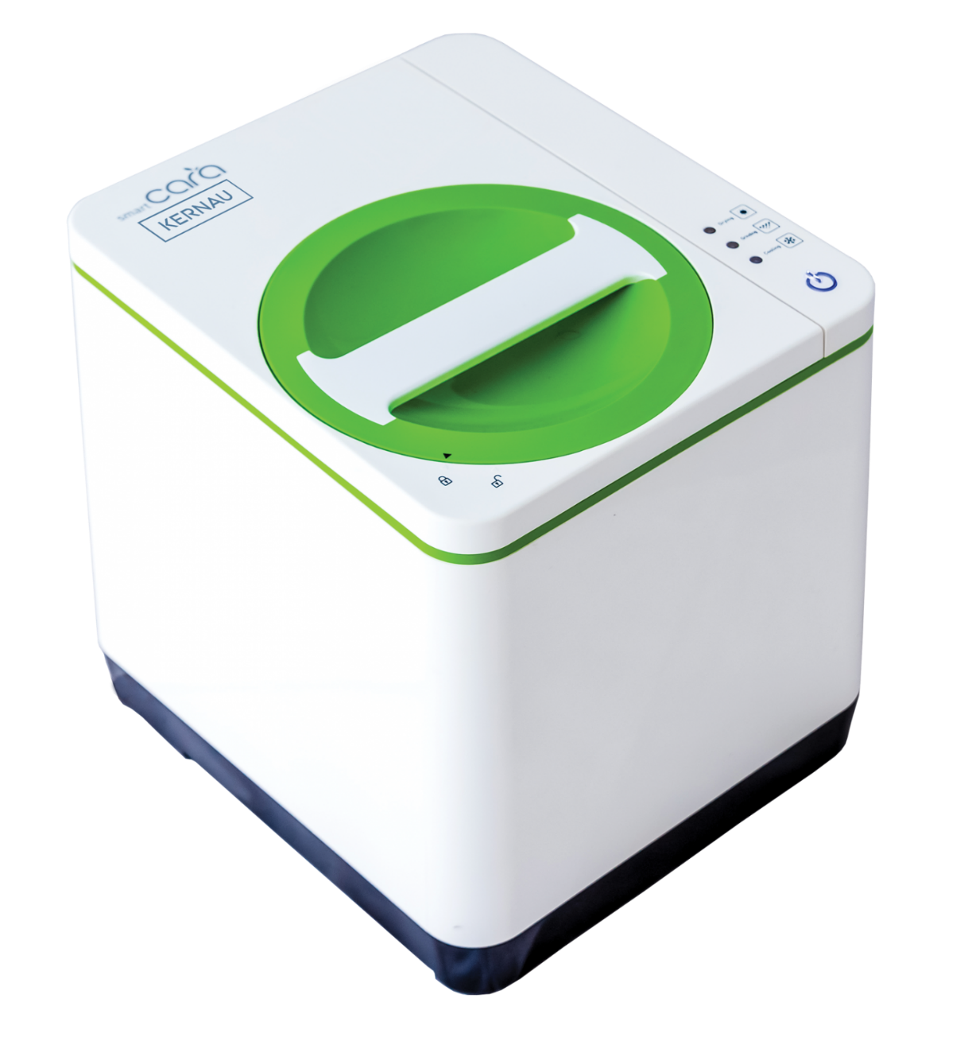
ΣΥΣΚΕΥΗ ΑΦΑΙΡΕΣΗΣ ΥΓΡΑΣΙΑΣ
Διαστάσεις: 27 x 30 x 35 cm
240V, 50Hz
Κατανάλωση: Περίπου 4€/μήνα
Οσμές: Διπλό φίλτρο ενεργού άνθρακα
Εύκολη λειτουργία
Μέγιστη χωρητικότητα: 1kg
Χρόνος ξήρανσης: 3-4 ώρες

Slide 6
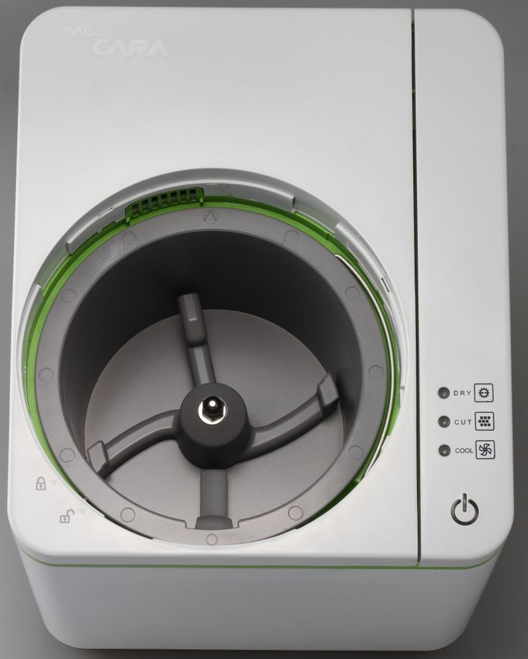
ΣΥΣΚΕΥΗ ΑΦΑΙΡΕΣΗΣ ΥΓΡΑΣΙΑΣ
Έλικας θρυμματισμού (μέχρι κόκκαλα κοτόπουλου)
Ξήρανση σε 3 αυτόματα στάδια: θρυμματισμός, θέρμανση, ψύξη
Μείωση βάρους/όγκου κατά 80-90%
Ξήρανση με θερμό αέρα (60^{ο}C)

Slide 7
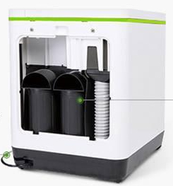
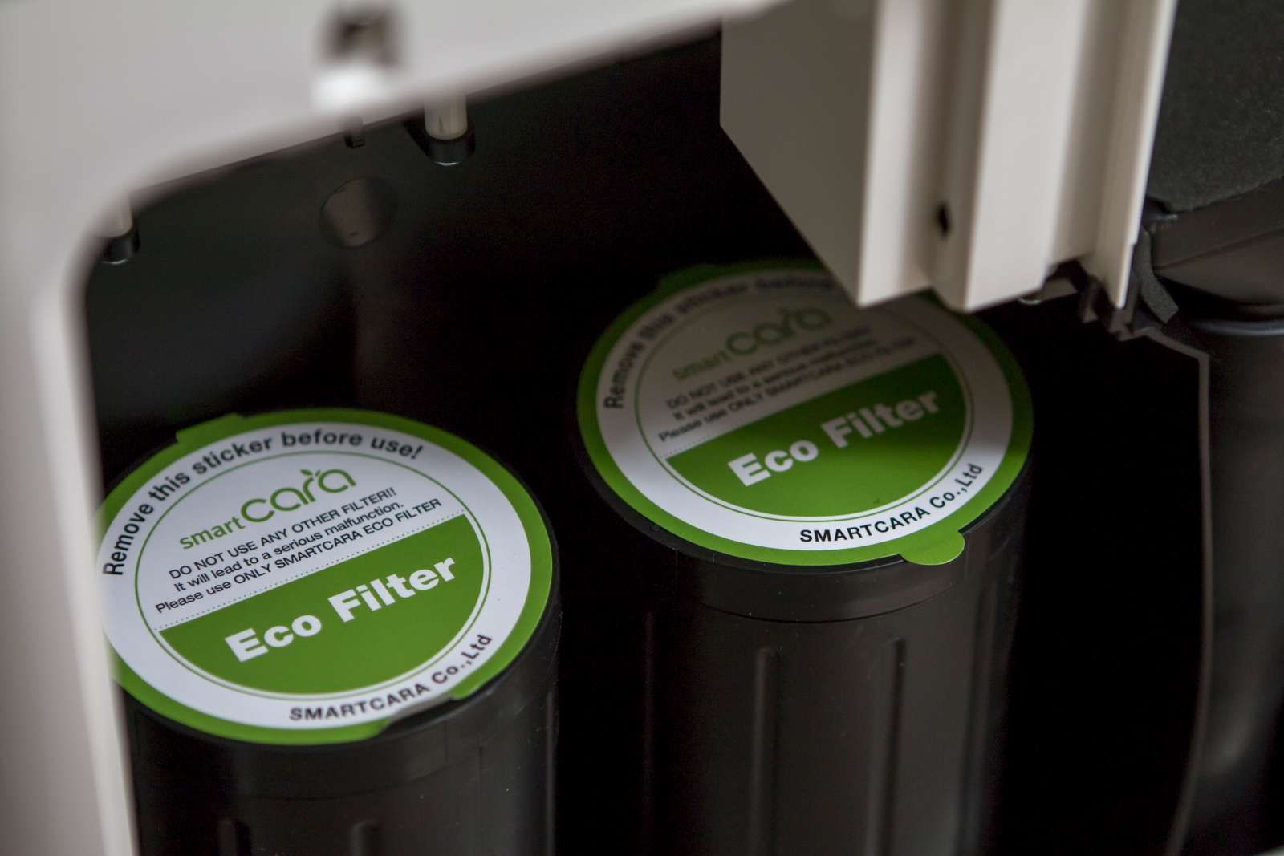
ΣΥΣΚΕΥΗ ΑΦΑΙΡΕΣΗΣ ΥΓΡΑΣΙΑΣ
Διπλά φίλτρα ενεργού άνθρακα για αφαίρεση οσμών

Slide 8
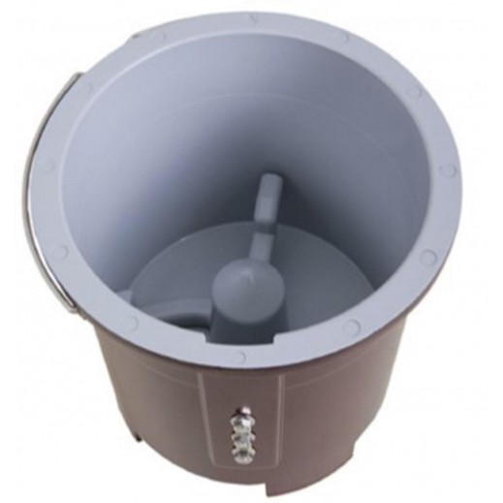
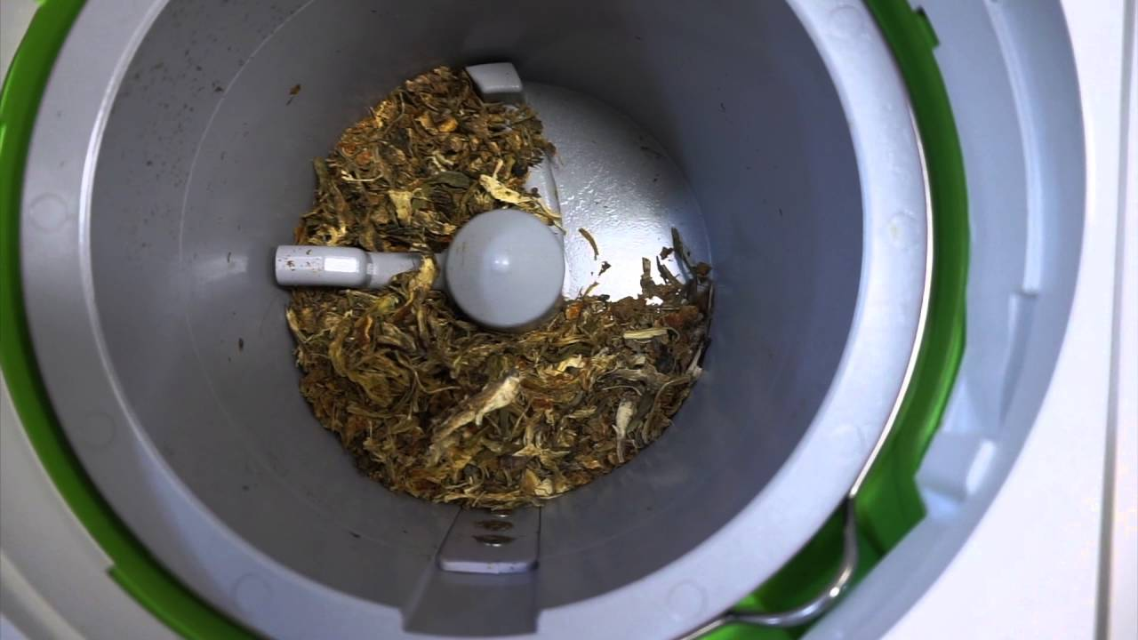
ΣΥΣΚΕΥΗ ΑΦΑΙΡΕΣΗΣ ΥΓΡΑΣΙΑΣ
Κάδος τοποθέτησης
οικιακών αποβλήτων
Οπές ροής θερμού αέρα
(ξήρανση)
Υπόλειμμα μετά από ξήρανση

Slide 9
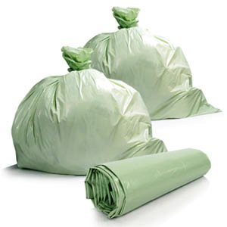

ΜΕΤΑΦΟΡΑ ΥΠΟΛΕΙΜΜΑΤΟΣ
Το υπόλειμμα θα τοποθετείται σε ειδικά σακούλια και θα συλλέγεται
από την κοινότητα. Όταν συλλεχθεί αρκετή ποσότητα θα μεταφέρεται
σε μονάδα αναερόβιας χώνευσης για την παραγωγή βιο-αερίου(Κύπρο).

Slide 10





Ειδικός Στόχος Έργου
Τοποθέτηση επεξεργασμένων
οικιακών αποβλήτων, κλαδεμάτων
και κτηνοτροφικών αποβλήτων
σε αντιδραστήρα αναερόβιας
χώνευσης.
Τελικά Προϊόντα:
Βιο-αέριο (ενέργεια)
Λίπασμα
Καθαρό νερό
Compost
ΒΙΟΑΕΡΙΟ

Slide 11





ΕΚΠΑΙΔΕΥΣΗ – ΕΝΗΜΕΡΩΣΗ - ΠΡΟΒΟΛΗ
Στην κοινότητα στην Κύπρο θα λειτουργήσει περίπτερο ενημέρωσης για οποιοδήποτε θέμα πιθανό να σας απασχολεί
Θα εκπαιδευτεί άτομο από την κοινότητα ο οποίος θα μπορεί να συντηρήσει τις συσκευές
Το έργο πραγματοποιείται για πρώτη φορά σε Κύπρο και Ελλάδα και η προβολή που θα έχει η ευρύτερη περιοχή της κοινότητας αναμένεται να είναι μεγάλη. Θα γίνουν ημερίδες όπου θα έρθουν αρμόδιοι φορείς στην κοινότητα, δημοσιεύσεις στον τύπο και παρουσιάσεις σε παγκόσμια συνέδρια.

Slide 12
ΕΥΧΑΡΙΣΤΩ ΓΙΑ ΤΗΝ ΠΡΟΣΟΧΗ ΣΑΣ

